Slide 1
МИНИСТЕРСТВО ОБРАЗОВАНИЯ, НАУКИ И МОЛОДЁЖНОЙ ПОЛИТИКИ
КРАСНОДАРСКОГО КРАЯ
Об обязанностях
участников ГИА на итоговом собеседовании и экзаменах
15 декабря 2023 г.
г. Краснодар

Slide 2
Нормативно-правовые документы, регламентирующие проведение ГИА и итогового собеседования
ПОРЯДОК проведения ГИА-9
утверждён приказом Минпросвещения РФ и Рособрнадзора
4 апреля 2023 г. № 232/551
ПОРЯДОК проведения и проверки
итогового собеседования по русскому языку
в 9-х классах образовательных
организаций Краснодарского края
утверждён приказом министерства образования, науки и молодежной политики
Краснодарского края

Slide 3
Участнику итогового собеседования запрещается
иметь при себе
средства связи, фото-, аудио-
и видеоаппаратуру
справочные материалы, письменные заметки и иные средства хранения
и передачи информации

Slide 4
Что нельзя делать на экзамене
Во время экзамена участникам запрещено
ВНИМАНИЕ! УДАЛЕНИЕ С ЭКЗАМЕНА! АННУЛИРОВАНИЕ РЕЗУЛЬТАТА!
Выполнять экзаменационную работу несамостоятельно, в том числе с помощью посторонних лиц
Общаться с другими участниками ГИА во время экзамена в аудитории
Свободно перемещаться по аудитории и ППЭ, пересаживаться
Иметь при себе средства связи, электронно-вычислительную технику, фото -, аудио- и видеоаппаратуру, справочные материалы, письменные заметки и иные средства хранения и передачи информации
Выносить из аудиторий и ППЭ черновики, экзаменационные материалы на бумажном и (или) электронном носителях
Фотографировать экзаменационные материалы, черновики
Без разрешения выходить из аудитории и перемещаться по ППЭ без сопровождения организаторов
Пересдача в дополнительный период в сентябре

Slide 5
В день проведения экзамена
организаторам, ассистентам, медицинским работникам, специалистам по проведению инструктажа и обеспечению лабораторных работ, экзаменаторам-собеседникам, экспертам, оценивающим выполнение лабораторных работ, запрещается
Иметь при себе средства связи, электронно-вычислительную технику, фото -, аудио- и видеоаппаратуру, справочные материалы, письменные заметки и иные средства хранения и передачи информации
Оказывать содействие участникам экзаменов, в том числе передавать им средства связи и т.д.
Выносить из аудиторий и ППЭ черновики, экзаменационные материалы, фотографировать их

Slide 6
В день проведения экзамена
руководителю организации, в помещениях которой организован ППЭ, или
уполномоченному им лицу, руководителю ППЭ, членам ГЭК, техническим
специалистам, сотрудникам, осуществляющим охрану правопорядка, и (или)
сотрудникам органов внутренних дел (полиции), аккредитованным представителям
средств массовой информации и общественным наблюдателям, запрещается
Оказывать содействие участникам экзаменов, в том числе передавать им средства связи, электронно-вычислительную технику, фото -, аудио- и видеоаппаратуру, справочные материалы, письменные заметки и иные средства хранения и передачи информации
Выносить из аудиторий и ППЭ черновики, экзаменационные материалы на бумажном и (или) электронном носителях
Фотографировать экзаменационные материалы, черновики

Slide 7
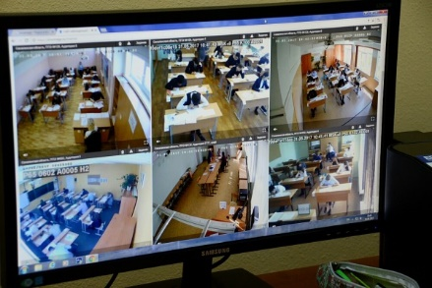
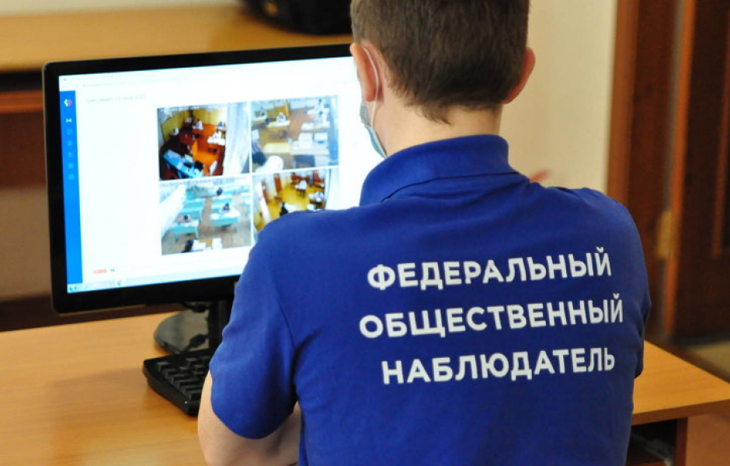
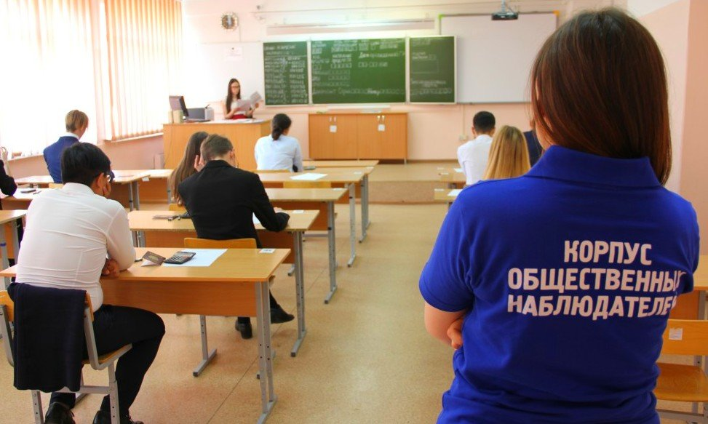
Контроль за проведением экзамена

Slide 8
Виды ответственности выпускников,
нарушивших Порядок ОГЭ
!
Удаление с экзамена
!
Аннулирование результата экзамена
с возможностью пересдачи в дополнительный период в сентябре
!
Составление протокола об административной ответственности (если на момент проведения экзамена исполнилось 16 лет)

Slide 9
Административная ответственность
за нарушение Порядка ОГЭ
статья 19.30. Нарушение требований к ведению образовательной деятельности и организации образовательного процесса
Часть 4. … нарушение установленного законодательством об образовании порядка проведения государственной итоговой аттестации – влечет наложение административного штрафа
на граждан в размере от 3 до 5 тысяч рублей
на должностных лиц - от 20 до 40 тысяч рублей

Slide 10
Министерство образования, науки и молодежной политики Краснодарского края
Телефон горячей линии
+7(928) 424-26-58

Slide 11
БЛАГОДАРЮ ЗА ВНИМАНИЕ!

